Slide 1
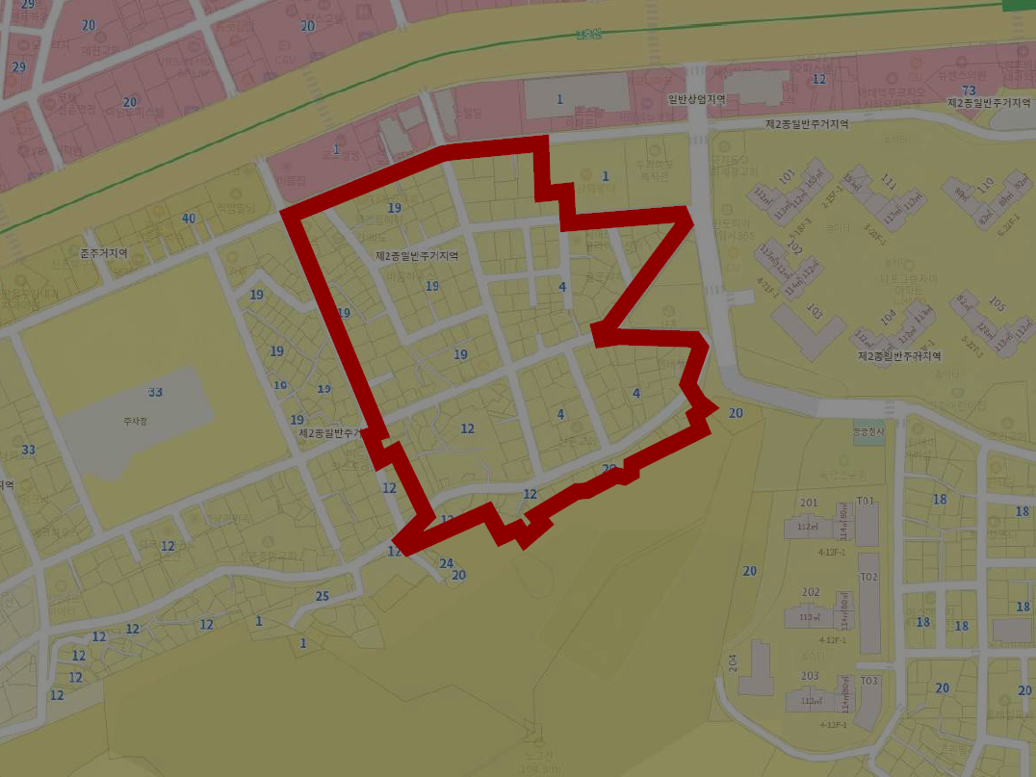





[전속]
서울 마포구 노고산동 19-174
재개발추진지역 내 다가구주택
Information
Memorandum
Jul. 2025
Site
부사장/공인중개사 윤일성
010-2368-3201
fundpia@remax.co.kr
팀장/공인중개사 김영기
010-9111-9921
ttangki@remax.co.kr
골든밸류부동산중개법인주식회사
본 자료는 당사의 동의 없이 무단 복제, 배포, 전송, 변경할 수 없습니다. 이를 위반할 경우 법적 책임을 질 수 있습니다.
Ⓒ GOLDEN VALUE ALL RIGHTS RESERVED.

Slide 2
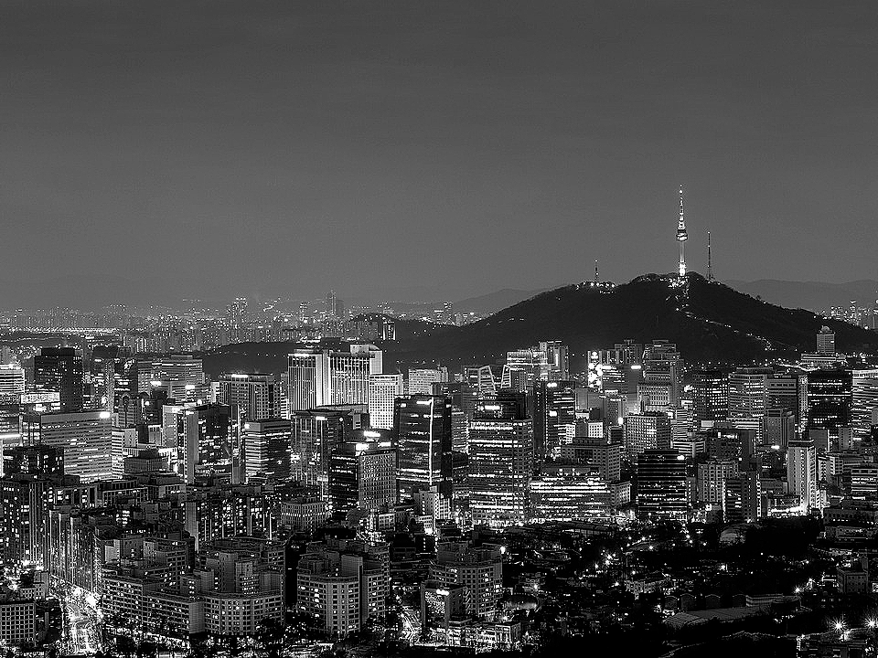


Introduction
본 Information Memorandum은 서울 마포구 노고산동 19-174 토지 및 건물 매각과 관련하여, 본 거래 관련 자문 및 매각주관 업무를 담당하고 있는 골든밸류부동산중개법인주식회사(이하 “매각주관사”)가 매도자를 위해 작성한 것입니다.
Disclaimer
본 IM은 매각주관사와 비밀유지약정서를 체결한 잠재투자자에게만 제공되는 것으로, 그 이외의 제3자에게 제공되어서는 안되며, 본 거래와 관련된 목적 이외의 어떠한 목적으로도 이용되어서는 안됩니다. 매각주관사는 본 IM을 입수한 제3자에 대해서 어떠한 책임도 지지 않습니다. 또한 본 IM의 수신인은 IM 내용에 대해서 비밀을 유지해야 합니다.
본 IM에 포함 된 정보의 정확성, 완전성, 개발가능성에 대한 모든 정보, 내용 및 결과의 정확성에 대해서 어떠한 보장이나 보증을 하지 않습니다.
본 IM의 이용자는 본 IM에 명시된 정보에 대하여 자신이 독립적으로 조사하고, 자신의 평가에 의존해야 하고, 본 거래에 대한 투자의사결정은 전적으로 자신의 책임하에 이루어져야 하며 본 IM에 근거한 어떤 종류의 손실이나 피해에 대해서도 매각주관사는 책임을 지지 않음을 주지하여 주시기 바랍니다.
본 IM의 일부 혹은 전체는 고유의 목적 이외의 다른 용도를 위하여 사용될 수 없습니다. 본 IM의 내용은 추후 진행사항에 따라 수정되거나 변경될 수 있고, 이에 대해서 매각주관사는 어떠한 법적인 의무를 부담하지 않으며, 잠재투자자는 어떠한 이의도 제기할 수 없습니다.
본 거래에 관심을 가져 주시는 것에 대해 깊은 감사를 드리며, 본 거래 및 IM과 관련한 모든 사항은 매각주관사인 골든밸류부동산중개법인주식회사의 담당자들에게 연락 주시기 바랍니다.
골든밸류부동산중개법인주식회사
주소 서울특별시 서초구 강남대로 247, 2층(서초동)
등록번호 11650-2023-00063 TEL 02-508-5880 대표 백일권

Slide 3
재개발추진지역 내 다가구주택
Contents
서울 마포구 노고산동 19-174
1. 개요
기본정보
위치
2. 투자분석
재개발 추진 현황
주변 아파트 가격
3. 추천 투자자
4. 사진

Slide 4

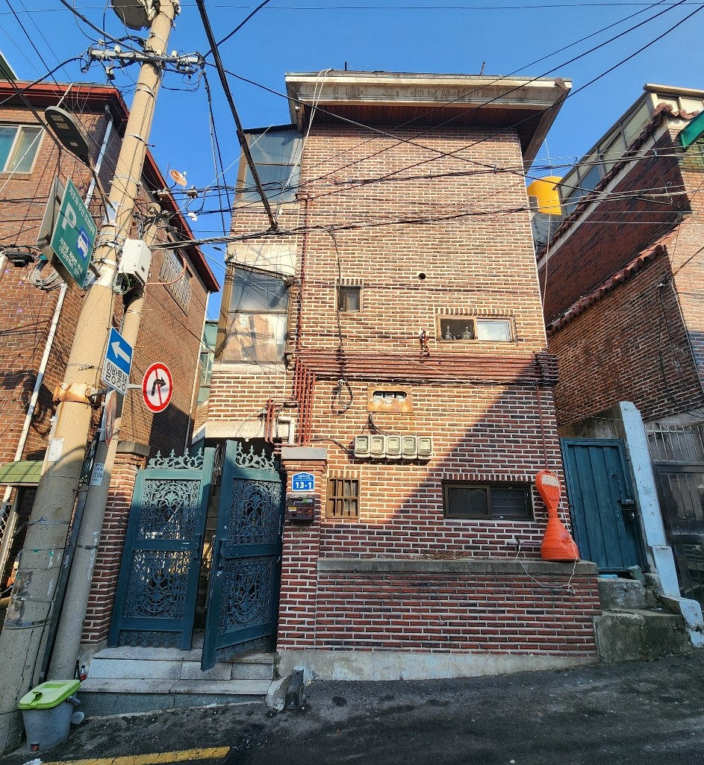


1-1 개요 : 기본정보
소 재 지 | 서울특별시 마포구 노고산동 19-174
지역지구 / 지목 | 제2종일반주거지역, 개발행위제한지역 / 대
주 용 도 | 단독주택
대지면적 | 146.8㎡ (44.41평)
건축면적 / 건폐율 | 66.51㎡ (20.12평) / 45.31%
연 면 적 / 용적률 | 199.53㎡ (60.36평) / 90.61%
건물규모 / 세대 수 | 지하 1층, 지상 2층 / 7가구
건축구조 | 연와조
사용승인일 | 1992년 12월 28일
개별주택공시가격 | 734,000,000원 *2024년 1월
공시지가(평) | 21,380,385원 *2024년 1월
Asking Price : 21억원
1
1. 개요
2. 투자분석
3. 추천투자자
4. 사진

Slide 5
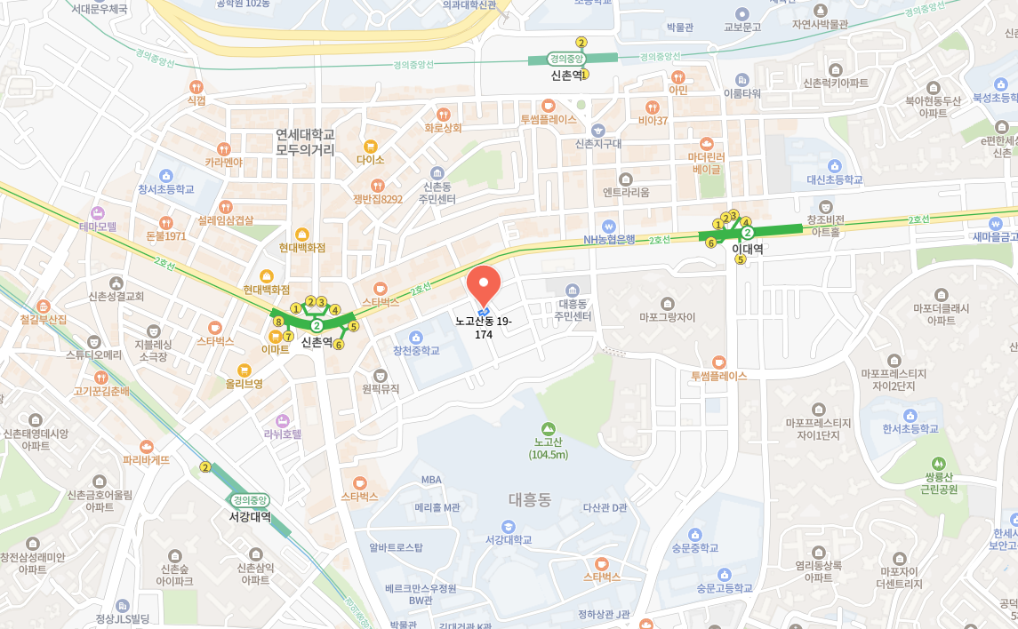
1-2 개요 : 위치
￭ 2호선 신촌역과 이대역 사이 위치 : 신촌역 5번 출구 도보 4분(302m), 이대역 6번 출구 도보 9분(557m)
2
1. 개요
2. 투자분석
3. 추천투자자
4. 사진

Slide 6
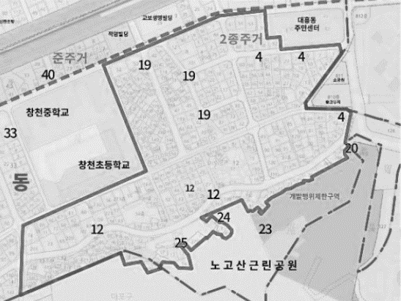
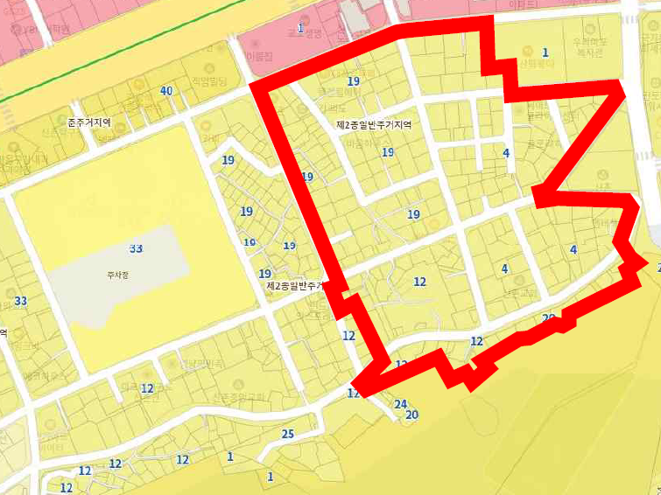
2-1 투자분석 : 재개발 추진 현황
￭ 노고산동 19번지 일대 재개발 진행 현황
2008년 단독주택 재건축 사업으로 신규지정
2013년 주택재건축 정비예정구역 해제
2021년 2월 개발행위제한지역 지정
2023년 6월 신속통합기획 후보지 선정 1차 접수
2023년 9월 신속통합기획 후보지 미선정
2024년 3월 신속통합기획 후보지 선정 2차 접수
2024년 8월 신속통합기획 후보지 미선정
2025년 1월 신속통합기획 구역변경 및 신규 연번 부여
Site
기존 구역계
56,640㎥ (약 17,000평)
Site
2025년 1월 구역계
약 35,000㎡ (약 10,000평)
3
1. 개요
2. 투자분석
3. 추천투자자
4. 사진

Slide 7
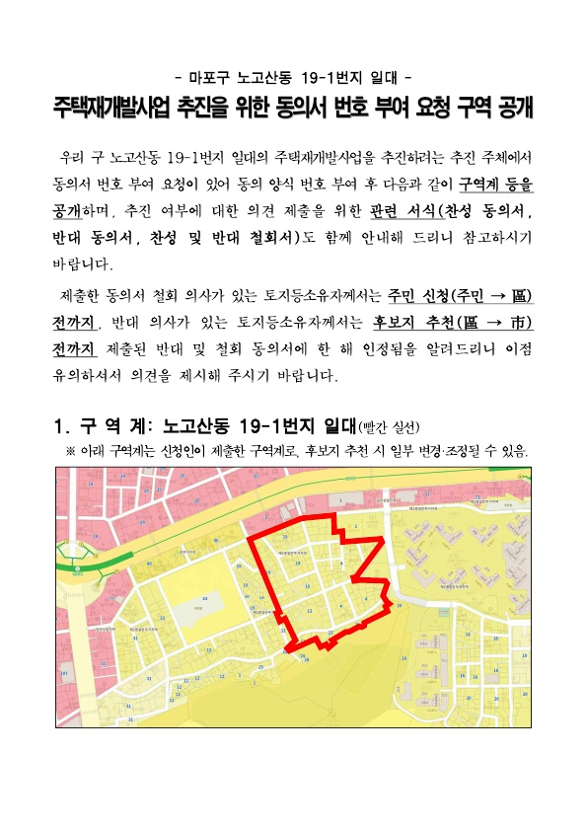
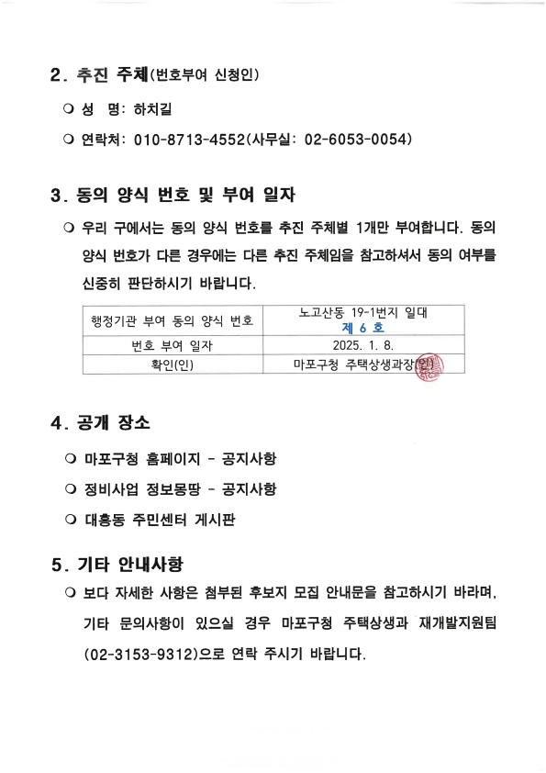
2-1 투자분석 : 재개발 추진 현황
￭ 2025년 1월 신속통합기획 구역변경 및 신규 연번 부여
4
1. 개요
2. 투자분석
3. 추천투자자
4. 사진

Slide 8
2-1 투자분석 : 재개발 추진 현황
￭ 2025년 1월 신속통합기획 구역변경 및 신규 연번 부여
Site
Site
기존 구역계
56,640㎥ (약 17,000평)
2025년 1월 구역계
약 35,000㎡ (약 10,000평)
기존 구역 내에 신축 건물이 다수 포함되어 있고, 찬반 갈등 등의 이유로 신규 구역에서는 좌측 일부를 제외
본 자산은 2025년 1월 변경된 구역 내에도 포함되어 신속통합기획 추진 대상
5
1. 개요
2. 투자분석
3. 추천투자자
4. 사진

Slide 9
2-2 투자분석 : 주변 아파트 가격
￭ 2019년 이후 준공, 전용면적 84㎡, 최근 실거래 기준 1개월 평균 평당 5,882만원~6,735만원 (데이터 출처: 호갱노노 250213)
마포그랑자이
20억 4,000만원
마포더클래시
20억원
마포프레스티지자이
22억 9,000만원
신촌숲아이파크
21억 8,250만원
6
1. 개요
2. 투자분석
3. 추천투자자
4. 사진

Slide 10
3. 추천 투자자
￭ 추천 투자자
재개발지역 투자로 향후 시세차익 실현 또는 실거주를 목적으로 하는 투자자
￭ 세부 추천 사유
1. 신속통합기획 추진 지역
2. 미래가치
  신축급(2019년 이후 준공) 주변 아파트 전용면적 84㎡ 기준 실거래가 20억원 이상
  ☞ 예시: 재개발 후 전용면적 84㎡ 신축주택 2채 취득 가정 시 40억원 이상의 가치 예상
  마포구 주요 단지 ‘마포프레스티지자이’, ‘마포그랑자이’ 인근으로 향후 꾸준한 가치 상승 예상
7
1. 개요
2. 투자분석
3. 추천투자자
4. 사진

Slide 11
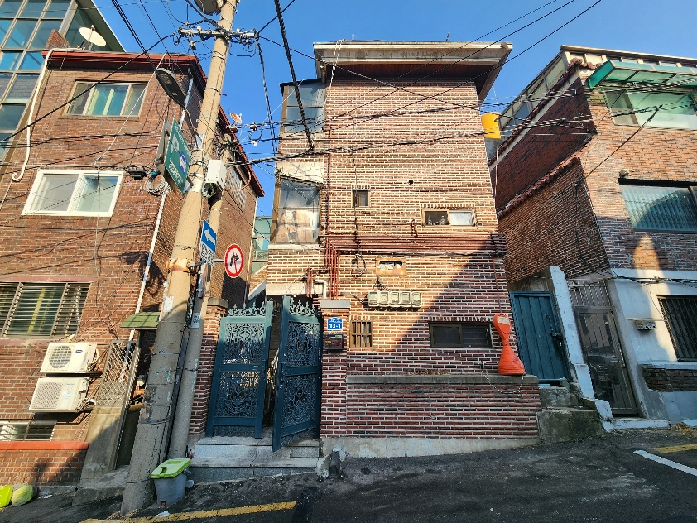
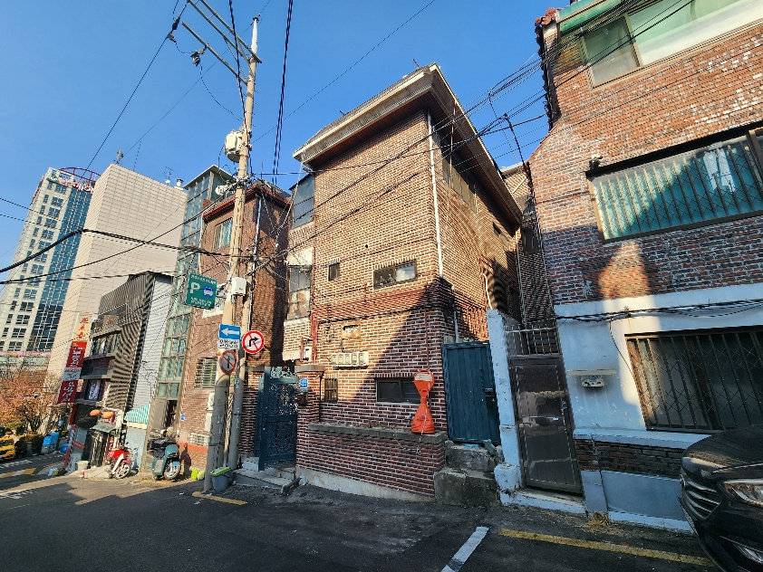
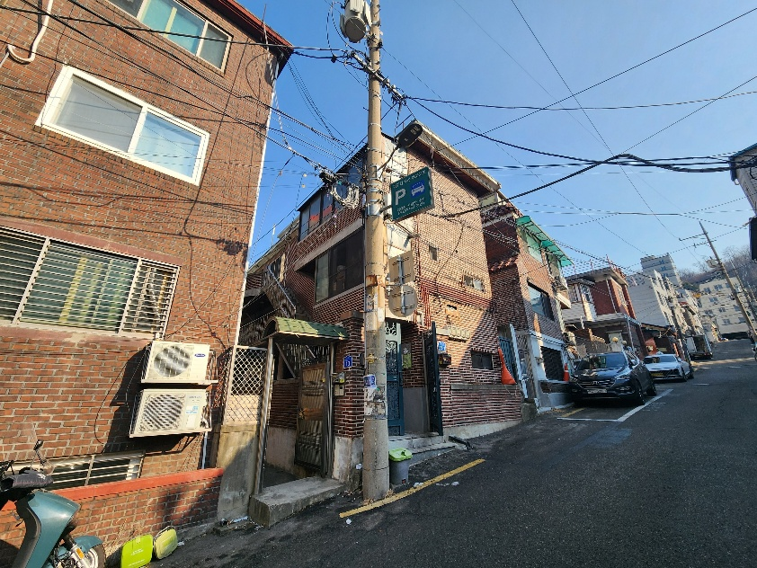
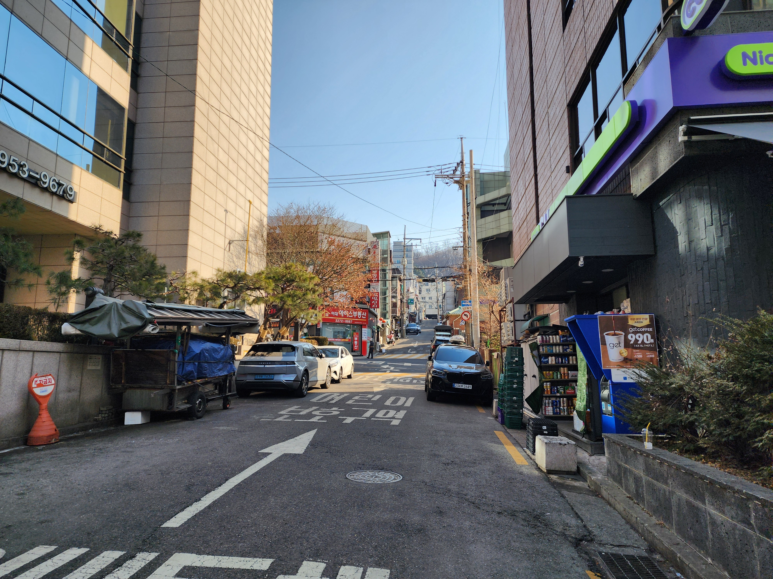
4. 사진
전면
측면
측면
대로변에서의 진입로
8
1. 개요
2. 투자분석
3. 추천투자자
4. 사진

Slide 12
Contact
부사장/공인중개사 윤일성
010-2368-3201
fundpia@remax.co.kr
이사/공인중개사 이지윤
010-2696-0151
jybuilding4949@remax.co.kr
팀장/공인중개사 김영기
010-9111-9921
ttangki@remax.co.kr
팀장/공인중개사 이수성
010-2709-1719
soosung@remax.co.kr
골든밸류부동산중개법인주식회사
본 자료는 당사의 동의 없이 무단 복제, 배포, 전송, 변경할 수 없습니다. 이를 위반할 경우 법적 책임을 질 수 있습니다.
주소 서울특별시 서초구 강남대로 247, 2층(서초동)
등록번호 11650-2023-00063 TEL 02-508-5880 대표 백일권

